Slide 1
RAHMİYE ORTAOKULU
SAĞLIKLI YAŞAM SAĞLIKLI BESLENME

Slide 2
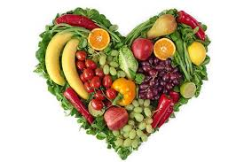
BESLENME
İnsanın büyüme, gelişme,
sağlıklı ve üretken olarak
uzun süre yaşaması için
gerekli olan besin öğelerini
yeterli miktarda alıp
vücudunda kullanmasıdır.

Slide 3
Karbonhidrat
Protein
BESİN
Vitamin-Mineral
Yağ
Su
Posa

Slide 4
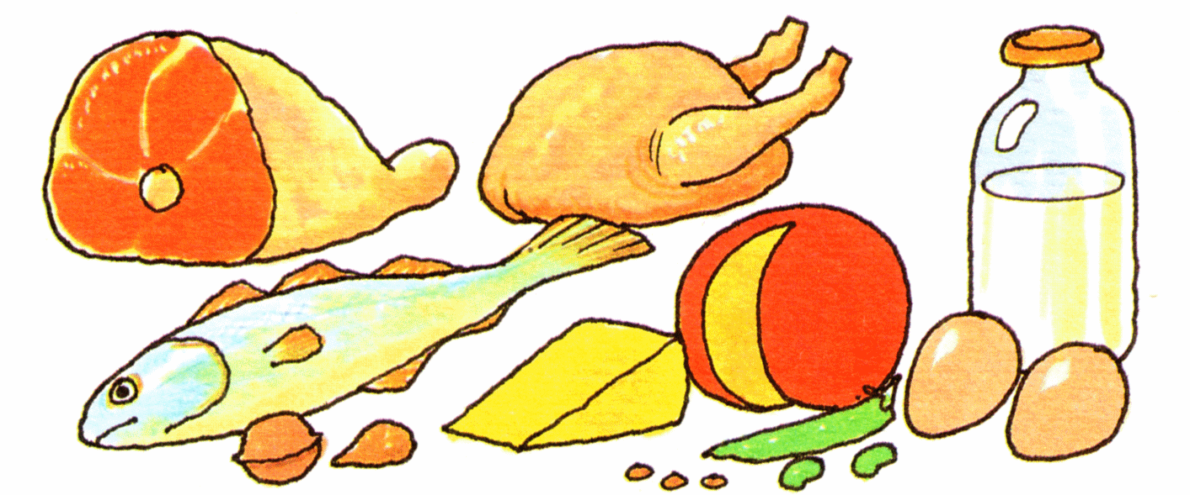
Proteinler vücudun yapıtaşlarıdır.
Büyüme ve gelişme için en önemli
besin öğesidir.
Bağışıklık sistemimizi korur ve
güçlendirir.
Vücutta enerji kaynağı olarak
kullanılır
Kan, kemik ve kas hücrelerimizi
oluşturur
Hücrelerin yenilenmesi için
önemlidir.

Slide 5
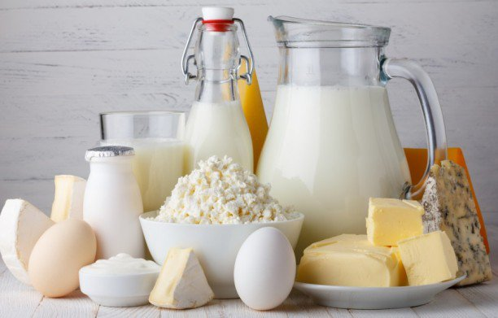
Protein Kaynakları
Süt
Süt ürünleri
Et
Yumurta
Balık
Kuru baklagiller
zengin ve kaliteli protein kaynağıdır.

Slide 6
Protein Eksikliği
Yeterli protein alınmazsa büyüme durur, vücut direnci
azalır, hastalıklara yakalanma riski artar.
İlköğretim çağı çocuklarının günlük protein gereksinimi;
2 bardak süt veya yoğurt,
1-2 kibrit kutusu peynir,
3-4 köfte kadar tavuk, balık veya et ile karşılanabilir.

Slide 7
Yağ
En çok enerji veren besin öğesidir.
Vücudu darbelere karşı korur.
Vücut ısısını kontrol eder.
Depo besin olarak görev yapar.

Slide 8
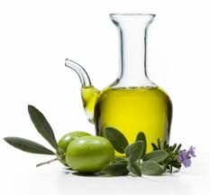
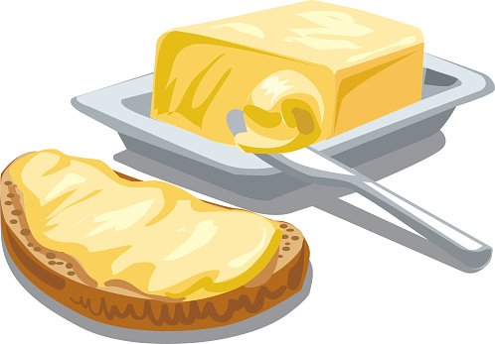
Çocukların hızlı gelişmesini sağlayan ve aktif hayatını destekleyen önemli bir enerji kaynağıdır.
Yetersiz yağ alımı büyüme ve gelişmeyi yavaşlatır.
Margarin ve tereyağı gibi katı yağlar yerine zeytinyağı gibi sağlıklı sıvıyağların tüketiminin arttırılması uygundur.

Slide 9
Yağ Seçimi
Damar sağlığı açısından zeytinyağı, balık yağları ve ceviz, keten tohumu, badem, fındık, fıstık gibi yağlı tohumlar koruyucu besinlerdir.
Yağlı sığır ve koyun etleri, bazı katı yağlar, tam yağlı süt, peynir ve tereyağı çok fazla tüketildiklerinde yüksek kolesterol ve doymuş yağ içerikleri nedeniyle damar sağlığı için risk oluşturabilir.
Mısırözü, ayçiçeği ve soya yağı kolesterol içermez ancak özellikle kızartılarak kullanıldıklarında damar hastalığı riskini arttırırlar.

Slide 10
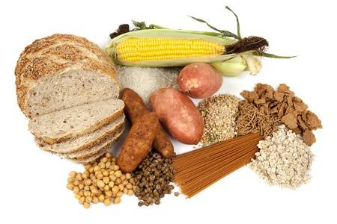
Karbonhidratlar vücuda enerji sağlar
Ekmek
Makarna
Pirinç
Meyveler
Sebzeler
Şeker
vb. besinler karbonhidrat kaynaklarıdır.

Slide 11
Karbonhidratlar
Çocuklar, gereksinim duydukları enerjinin bir kısmını karbonhidrat içerikli besinlerle alırlarsa aldıkları proteinin enerji için kullanılmasını önlenir.
Rafine un yerine tam tahıl unu, tahıl; rafine şeker yerine meyve kurusu gibi doğal tatlı besinler daha sağlıklıdır

Slide 12
Mineraller
Sebze, meyve, süt, et grubu zengin kaynaklardır
Hücre korunması; sağlıklı diş, kemik, cilt yapısı için önemlidir.
Kalp ritmi, kan basıncı gibi düzenleyici fonksiyonlarda rol oynar.
Vücut suyunun dengede tutulmasını sağlar.
Kalsiyum, bakır, iyot, demir, çinko, fosfor, sodyum vb...

Slide 13
Çocukların kemik ve diş gelişimi için kalsiyum
Kan yapımı için demir
Büyüme için çinko
Çocukların büyümesi ve zihinsel gelişimleri
için vazgeçilmez minerallerden biri olan iyot
balıklar ile vücuda alınabilir.

Slide 14
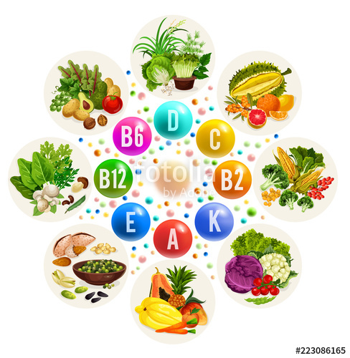
Vitaminler
Zararlı maddelerin etkilerinin azaltılmasında yardımcıdırlar.
Vitaminler genellikle bitkilerden alınır, indirilmeden kana karışırlar.
Vücudun direncini artırır, hastalıklardan korur.
Kalsiyum ve fosfor gibi minerallerin kemik ve dişlere yerleşmesine yardımcıdır.

Slide 15
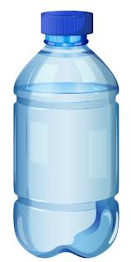
Su
Besinlerin sindirimi, emilimi, hücrelere taşınması,
Vücutta ısısının düzenlenmesi,
Elektrolitlerin taşınması için gereklidir.
Çocuklarda özellikle sıcak havalarda su
tüketimine dikkat edilmedir.

Slide 16
İçecek Seçimi
Temiz su her zaman tüketilebilir. (Öğünlerde, aralarda)
Yarım yağlı sütlü içecekler, ayran… (Ara öğünlerde de tüketilebilir)
Meyve suları (Yüksek şeker içerikleri nedeniyle diş çürüklerine neden olabileceğinden öğünlerde tüketilmelidir)

Slide 17
Besin Grupları
1.Süt ve Türevleri : Protein, enerji, vitamin ve mineral içerikleri zengindir. Kemik ve diş sağlığının korunmasında yararlıdır.
2.Tahıllar ve tahıllardan yapılan yiyecekler: Tam tahıllı ekmekler, Pirinç, Şehriye, Bulgur, Makarna, Tahıllı kahvaltılık gevrekler, Yulaf gibi…
3.Et ve Türevleri : Tavuk, Balık, Kırmızı etler, Yumurta ve Bir kısım kurubaklagiller.
4.Sebzeler ve Meyveler : En önemli özelliği vitamin, mineral ve lif açısından son derece zengin olmalarıdır.

Slide 18
Tüketiminde Dikkatli Davranılacak Besinler
Yağ, şeker ve hazır sos veya tatlandırıcıların fazla kullanması, çeşitli sağlık sorunlarına neden olur. Tereyağı, mayonez, margarini az miktarda kullanın. Tam yağlı süt ve süt ürünlerini az kullanın…
Tuz, Az tuzlu besinleri tercih edilmeli. Besin hazırlarken mümkünse tuz ilave edilmemeli.

Slide 19
GÜNDE KAÇ ÖĞÜN YEMEK YEMELİYİZ?
Kahvaltı
Öğle Yemeği
Akşam Yemeği
Öğün aralarında meyve, fındık, ceviz, kurutulmuş meyveler yemeliyiz. Süt ve ayran içebiliriz.

Slide 20
EN ÖNEMLİ ÖĞÜNÜMÜZ NE VE NEDEN?

Slide 21
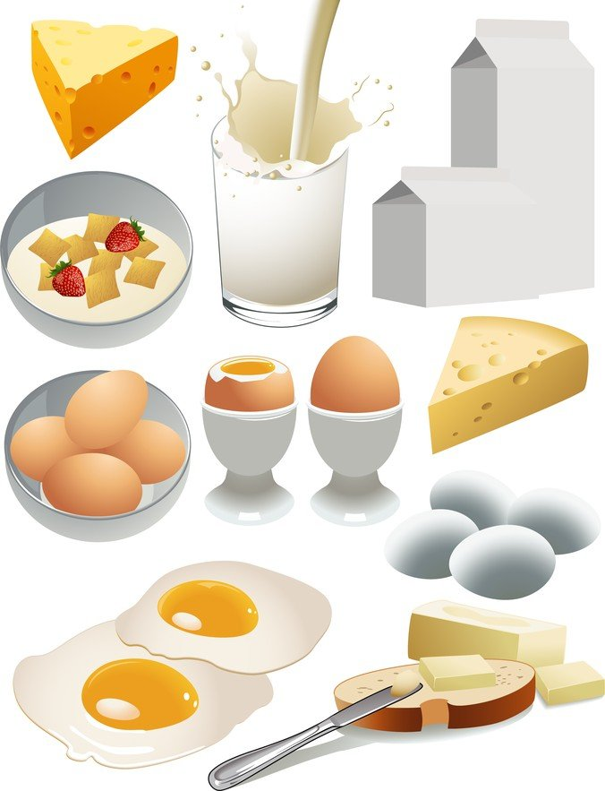
Kahvaltı: Çok önemli bir öğün
Düzenli kahvaltı yapmak öğrenme, dikkat, verimlilik, yaratıcılık gücünde artış ve fiziksel dayanıklılık açısından oldukça önemlidir.
Kahvaltının yapılmadığı durumlarda karın ağrısı çocukların söylediği en önemli şikayetlerdendir.

Slide 22
BİR ÖĞÜNDE HER BESİN GRUBUNDAN YEMELİYİZ.

Slide 23
“Fast Food” Ürünlerin Zararları
Hazır gıdalardaki renklendiriciler, aroma artırıcı maddeler, tatlandırıcılar, antimikrobiyal maddeler kanser ve kalp hastalıklarını artırır.
“Fast food” hazır yiyecekler yüksek enerji içermelerine karşın, vitamin, mineral ve liften fakirdir. Kilo artışı, damar hastalıkları, bazı kanserler için risk artışına neden olurlar.
A vitamini, C vitamini ve kalsiyum yönünden yetersizdir. Kolalı içecekler, çay ve
kahve sık tüketilmemelidir. Sinirlilik, Huzursuzluk, Uykusuzluk, Kan basıncında yükselme gibi durumlara neden olur.

Slide 24
ÇOCUĞUMUN BESLENME ÇANTASINDA NELER OLMALI?
Sağlıklı bir beslenme çantası, çocuğunuzun sağlıklı bir büyüme ve gelişme sağlayabilmesi için önemli bir anahtardır.
Serin ve güneşten uzak bir yerde saklaması gerekir.
Çeşitlilik önemlidir. Süt\süt ürünleri, Çeşitli sandviçler, İyi haşlanmış yumurta, Meyveler, Kuruyemişler (fındık, fıstık, üzüm, incir, kayısı)
Su mutlaka konmalıdır.
“Fast food” tarzı yiyeceklere yer vermeyiniz.

Slide 25
HİJYEN
Kişisel Hijyene Önem Göster
Sağlığı olumsuz etkileyecek ortamlardan korunmak için yapılan uygulamalar ve alınan tedbirlerin tamamına hijyen denir.
Kişisel Bakım temizlik ve hijyen, sağlıklı kalmak için en önemli koşuldur.
Kişisel Hijyen kişinin kendi sağlığını devam ettirmek ve bozmamak için uyguladığı kişisel bakım işlemleridir.

Slide 26
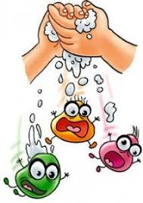
Sizce Kişisel Bakımda Dikkat Edilmesi Gerekenler Nelerdir?

Slide 27
Kişisel Bakımda Dikkat Edilmesi Gerekenler
Kişisel temizliğe özen göstermek sağlığa zarar verebilecek dış etkenlerden korunmaya yardım eder.
Ellerin ve yüzün sabunla iyice yıkanması ve durulanması ve tuvalet sonrası temizliğe dikkat edilmesi sağlık açısından büyük önem taşır.
Vücudun içine açılan ağız ve diş, kulak, burun gibi organların temizlik, sağlık ve bakımı konusunda olası sorunları atlamayın. Rutin temizlik ve bakımı her zaman dikkatlice uygulayın!
Vücudun günlük bakımı ve kir, bakteri, pislik gibi etkenlerden arındırılması anlamına gelen yıkanma ve banyo alışkanlığında gevşeklik göstermeyin. Gerekli sıklıkta banyo yapın!

Slide 28
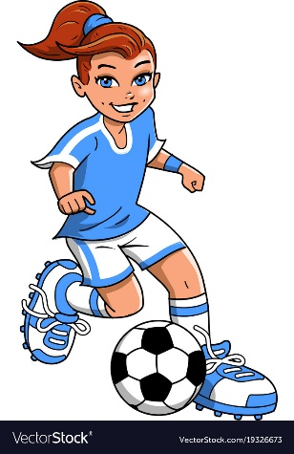
Hareketli Olun, Spor Yapın
Beslenme ile aldığımız enerji, gün içinde harcanandan fazlaysa bu fazla enerji vücut tarafından yağa dönüştürülerek depolanır.
Bu yağ deposu da çeşitli hastalıklara davetiye çıkarır.
Oysa düzenli fiziksel aktivitenin ve egzersizin sağlıklı yaşamaya doğrudan ve dolaylı birçok katkısı vardır.

Slide 29
Sporun Faydaları
Dokularımızın daha iyi beslenmesini sağlar.
Kalp ve damar sağlığımızın iyileştirilmesine yardımcı olur.
Daha mutlu ve daha neşeli olmamıza, yaşama sevincimizin yükselmesine ve etrafa pozitif enerji yaymamıza katkıda bulunur.
Doğru ve düzgün düşünme, iletişim kurma, akılda tutma, yorumlama ve karar verme gibi becerilerimizin gelişimine katkı sağlar.
Vücudumuzu güzelleştirir ve zinde olmamızı sağlar.

Slide 30
Uykunuza Dikkat Edin
Sağlıklı bir hayat için uyku, yemek-içmek kadar önemli bir ihtiyaçtır. Uyku sayesinde bedenimiz dinlenir, zihnimiz yenilenir. Organlarımız yenilenip kendini tamir eder. Çocuklar uyudukça büyürler; gençler, orta yaşlılar ve yaşlılar uykuyla sağlıklarını korurlar.
Çocuklar için uyku süresi 10-12 saattir. Her gün aynı saatlerde yatağa girip aynı saatlerde kalkmak en güzelidir.
Erken yatıp erken kalkmak bedenin dinç olmasını sağlar.
Uykunun bize fayda vermesi için karanlıkta uyumak gerekir.

Slide 32
Teknolojinin Zararlarından Korunun
Zararlı besinler, kirli beden ve çevre, hareketsizlik, uykusuzluk dışında sağlığımıza zarar veren bir diğer şey de teknolojik aletlerin aşırı kullanımıdır.
Günlük tablet, telefon, bilgisayar ve televizyon başında geçireceğiniz toplam süre 1,5-2 saati geçmemelidir.

Slide 34
DUYARLILIĞINIZ İÇİN TEŞEKKÜR EDER SAĞLIKLI GÜNLER DİLERİZ

